Slide 1

Лампофон
МІКРОФОН, ЩО ПРАЦЮЄ ЗА ДОПОМОГОЮ СВІТЛА
Підготували
БУТИНЕЦЬ ДАНИЛО КУХАР ОЛЕКСАНДР РАМСЬКИЙ ІГОР
01

Slide 2


Основна ціль та
ПРОБЛЕМАТИКА ПРОЕКТУ
ВІДТВОРЕННЯ ОРИГІНАЛУ
Ми хочемо ідейно повторити цей проект в умовах університету, використовуючи схожий підхід, або ж хоча б наблизитися до результатів оригіналу.
Посилання: www.nassiben.com/lamphone
ГОЛОВНА ВІДМІННІСТЬ
Оригінал викорустовує високоточне обладнання, сумарна вартість якого перевищує декілька тисяч доларів, ми ж використовуємо більш доступне обладнання.
02
ЛАМПОФОН

Slide 3





Необхідне обладнання
Фоторезистор
АЦП ADS1115
STM32F411E-DISCO
Персональний з встановленим Python
ЛАМПОФОН
03

Slide 4

1.Зчитування показників світла за допомогою фоторезистора.
Принцип роботи
2. Резистор під'єднаний до АЦП, що перетворює аналоговий сигнал у необхідний нам цифровий.
Дані з АЦП у свою чергу передаються на STM32, звідки потрапляють на комп'ютер через COM-Port
Там вони проходять усі необхідні обробки, а саме нормалізацію та, за потреби, усунення шумів самої лампи.
5. Останні кроком є перетворення кінцевих даних у файл формату WAV.
04
ЛАМПОФОН

Slide 5

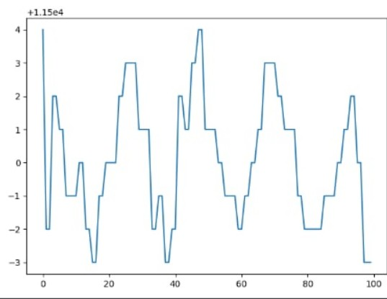
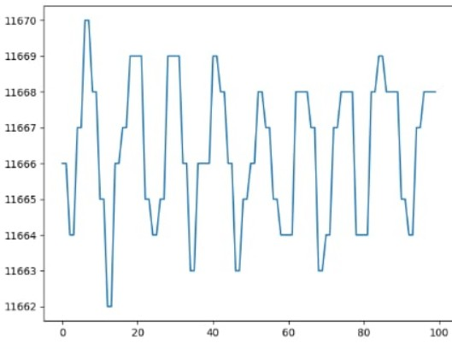
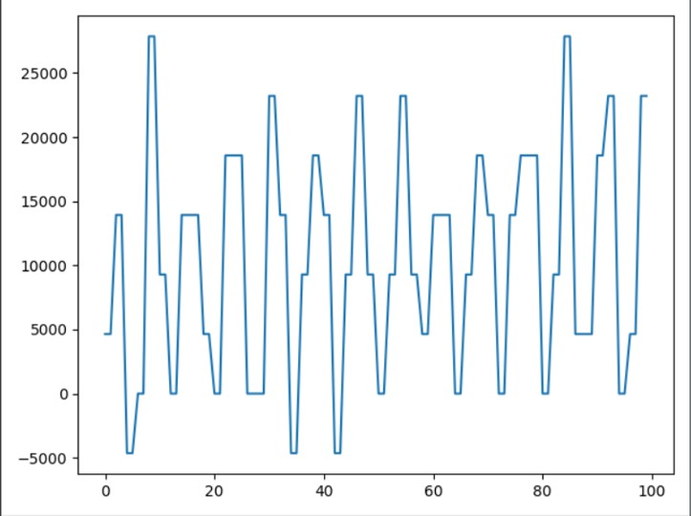
Приклади Даних
ЛАМПОФОН
ДАНІ З 50 ГЦ
ДАНІ З 100 ГЦ
ДАНІ З 150 ГЦ
05

Slide 6

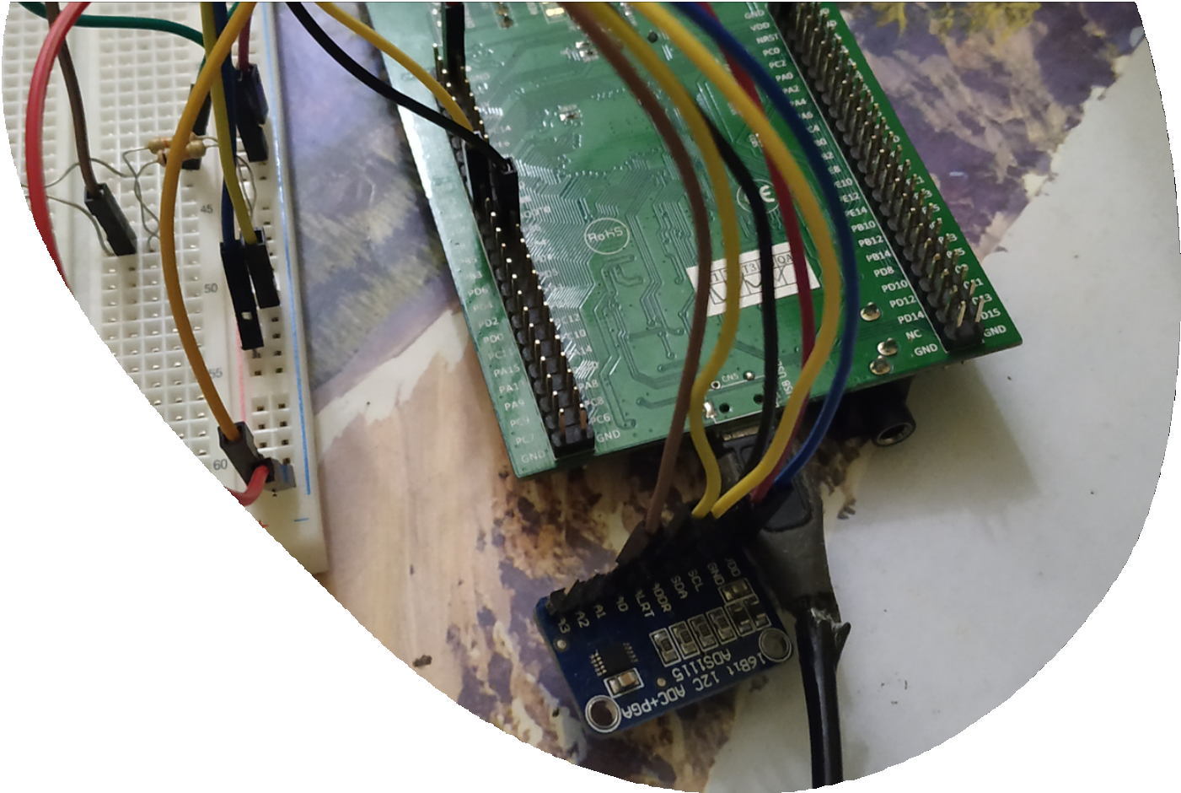
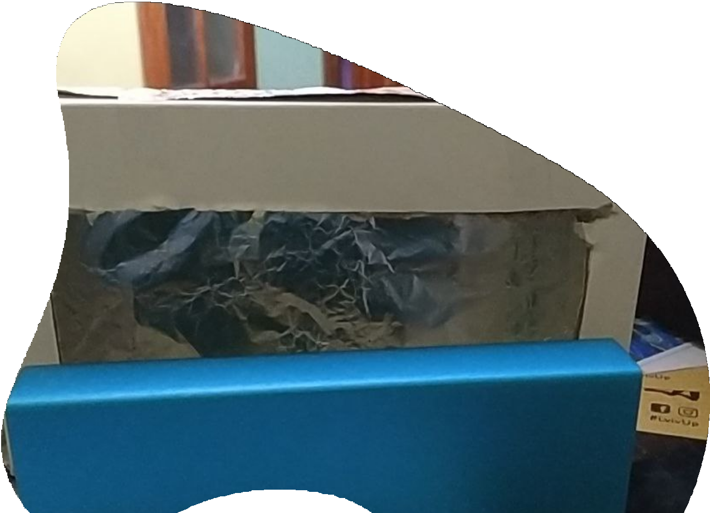
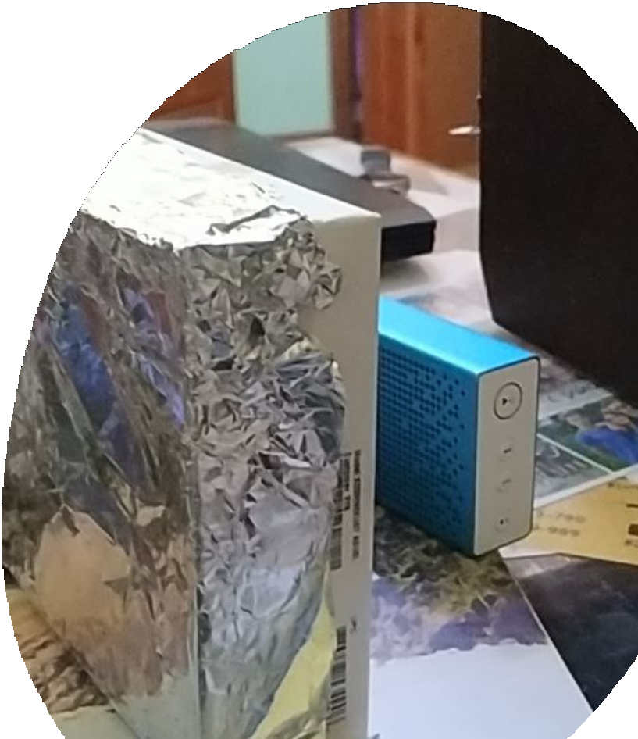
ПОГЛЯД З БОКУ
06

Slide 7

Кінцеві висновки
ЧИ ВДАЛОСЯ НАМ
На жаль, ні. Зрештою виявилося, що на результат суттєво, якщо не повністю, впливає якість АЦП та фоторезистора. Перший, за нашими передбачен- нями й теоремою Котєльнікова, повинен мати швидкість ~4000 значень/c, другий - широкий діапазон можливих вхідних напруг
ЧИ МОЖЛИВО
Існують й інші варіанти, які допоможуть нам у тому чи іншому значенні "прочитати звук зі світла", проте ми намагалися слідувати саме оригінальному, максимально "бюджетному" концепту.
ПЕРСПЕКТИВИ Й ПЛАНИ
Якщо говорити про потенційне продовження проекту, воно передбачає пошук обладнання, яке задовільнить найбільший балагс між якістю та ціною.

Slide 8




d.butynets@ucu.edu.ua
EMAIL
Корисна інформація
EMAIL
kukhar@ucu.edu.ua
PUBLIC GITHUB LINK
github.com/Dranixia/Lamphone
08
ЛАМПОФОН

Slide 9

Дякуємо за Увагу!
ЛАМПОФОН
09

